Slide 1
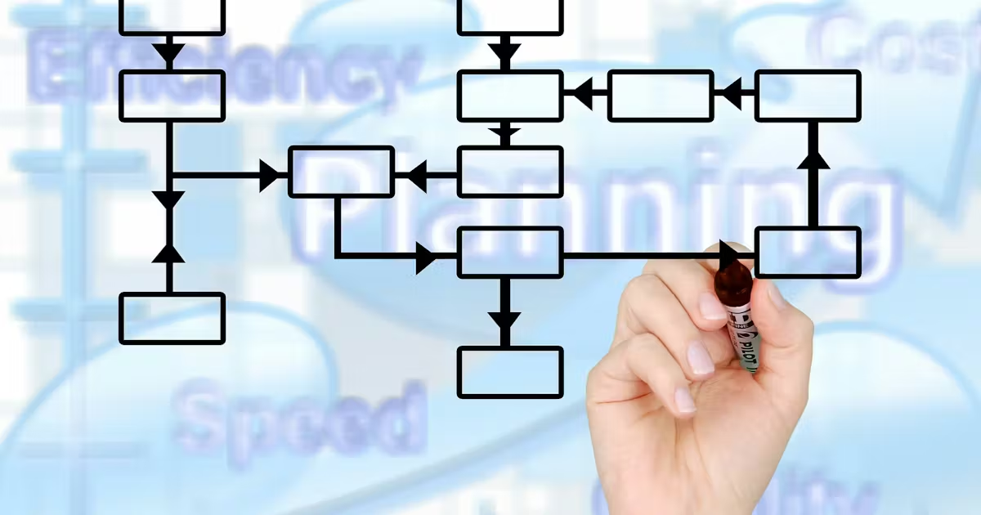
Scrum: Metodología Ágil
Gerardo Alexander Díaz León
Proyecto de una Plataforma Virtual
Mario Alonso Segovia Gutiérrez
29/05/26

Slide 2

Definición
Metodología ágil para gestión de proyectos que busca entregas rápidas y continuas, mejorando la colaboración y adaptación para la soluciona problemas de cambios constantes.

Slide 3
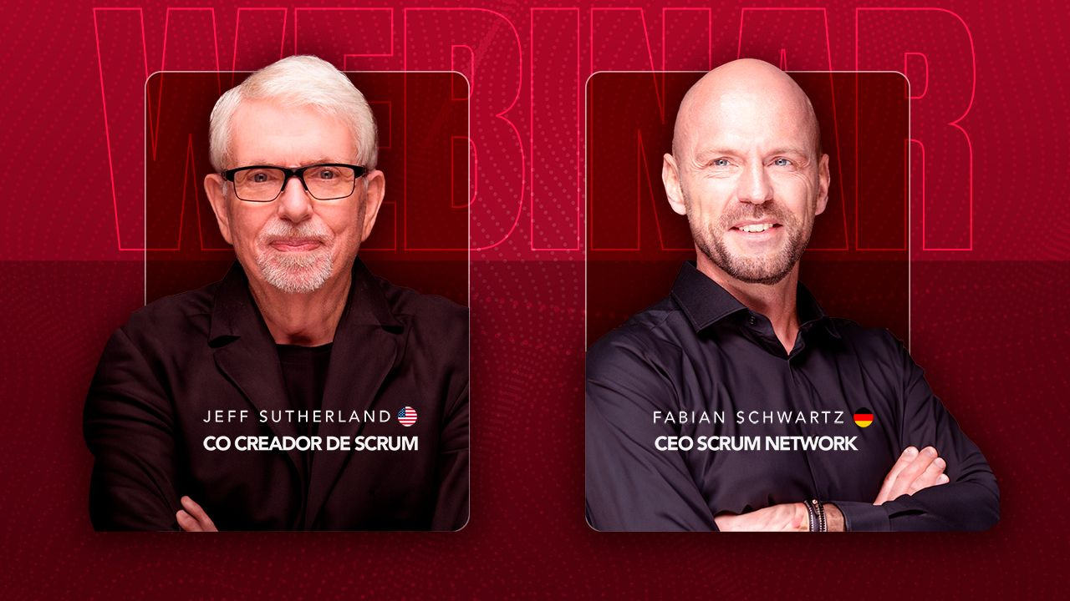
Contexto y Origen
• Surge en los años 90, creada por Ken Schwaber y Jeff Sutherland que se inspirada en trabajo colaborativo para responde a proyectos lentos y rígidos.

Slide 4
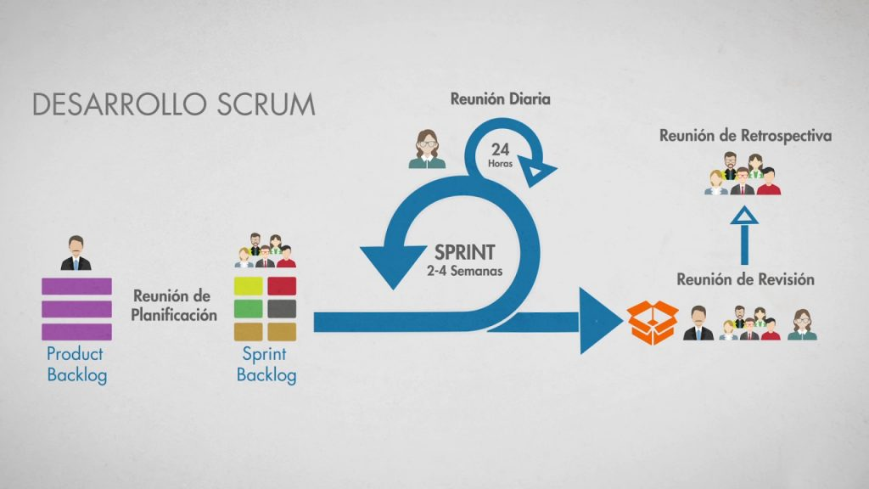
Funcionamiento General
1. Product Backlog: Es una lista dinámica y priorizada que contiene todo el trabajo, funciones, correcciones de errores y mejoras pendientes para un producto.
2. Sprint Planning: Es la reunión formal que marca el inicio de un nuevo Sprint en Scrum.
3. Sprint: Es un ciclo de tiempo corto y fijo (generalmente de 1 a 4 semanas).
4. Daily Scrum: Es un evento de 15 minutos para que los desarrolladores del equipo Scrum sincronicen sus actividades y creen un plan para las próximas 24 horas
5. Sprint Review: Es la reunión que se realiza al final del Sprint donde el equipo Scrum y los interesados (stakeholders) inspeccionan el resultado del trabajo.
6. Sprint Retrospective: Es la reunión de cierre del Sprint.

Slide 5
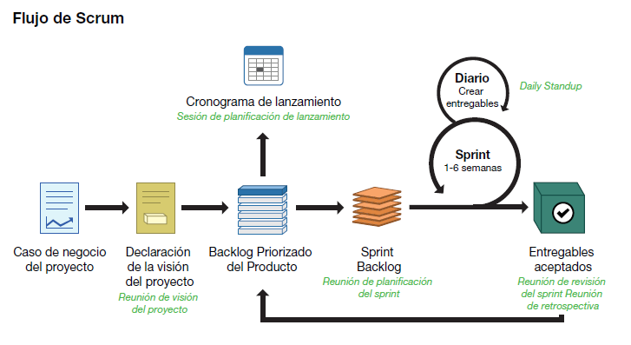
Flujo de Trabajo Scrum
• El cliente define prioridades. • El equipo trabaja en Sprints. • Se realizan reuniones diarias. • Se entrega un incremento funcional.

Slide 6
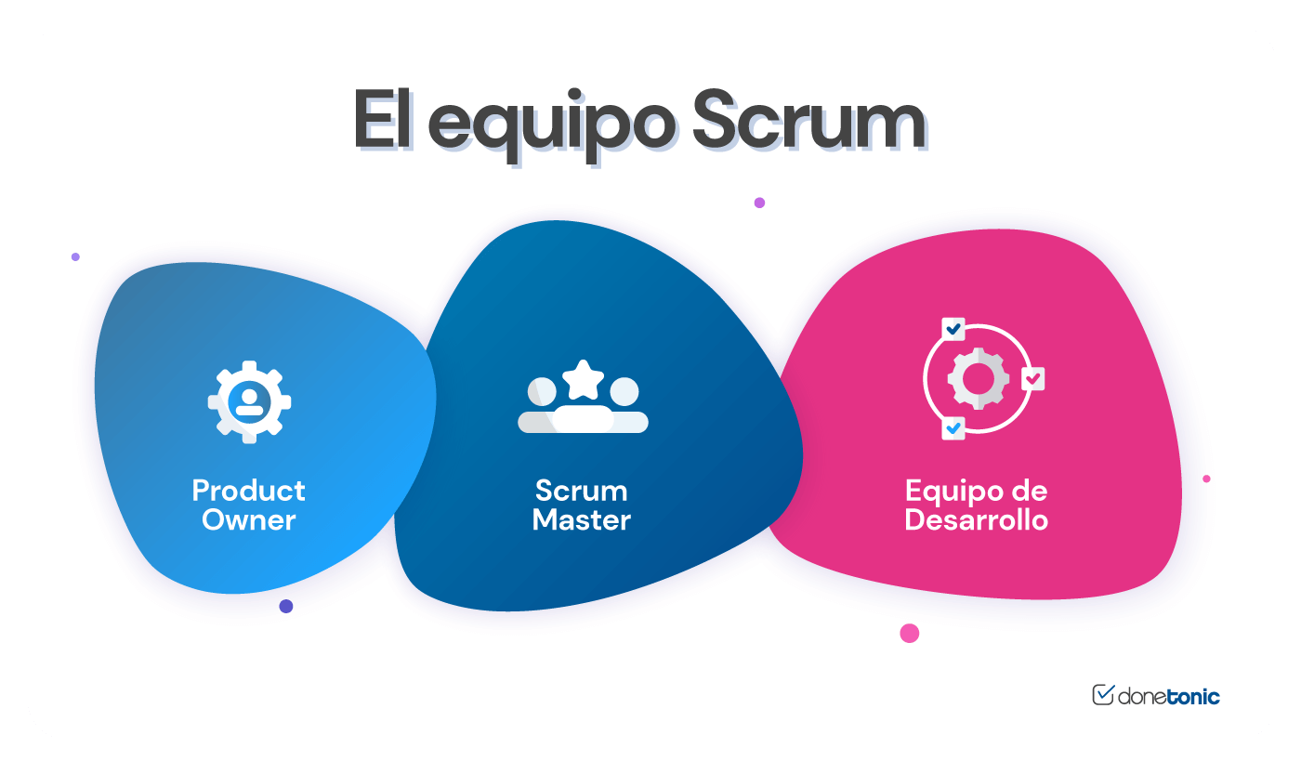
Organización del Equipo
Roles: • Product Owner: Es el rol de Scrum responsable de maximizar el valor del producto que construye el equipo. Es el puente directo entre las necesidades del negocio/clientes y el equipo técnico.
• Scrum Master: es el rol responsable de liderar y apoyar al equipo para que entienda y adopte Scrum a fondo.
• Developers: son los profesionales dentro del equipo Scrum que se comprometen a crear cualquier aspecto de un incremento de producto útil en cada Sprint.

Slide 7



Gestión de Tareas y Proyectos
Se suelen utilizar los Backlogs para priorización de tareas y darle un seguimiento mediante tableros.
Herramientas: Jira, Trello, Azure DevOps.

Slide 8

Ventajas
• Flexibilidad. • Entregas rápidas. • Mejor comunicación. • Mayor control del proyecto. • Adaptación a cambios.

Slide 9
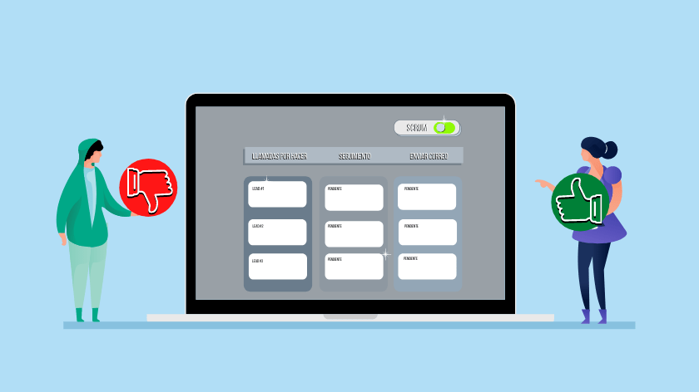
Desventajas
• Muchas reuniones. • Dependencia del cliente. • Difícil adaptación inicial. • Menor documentación. • Requiere equipos organizados.

Slide 10


Casos de Uso
Ecommerce: Si un competidor saca una nueva función, el Product Owner puede meter esa prioridad al Product Backlog de inmediato.
Empresas: Amazon, Mercado Libre, etc.

Slide 11
Ejemplo Práctico
El Problema de Negocio: El Dueño del Producto (Product Owner) detecta en las métricas que el 40% de los usuarios abandona el carrito de compras en el último paso porque les da flojera escribir manualmente todos los números de su tarjeta de crédito. El negocio está perdiendo millones.
Sprint Planning (La Planeación): El equipo se reúne el lunes por la mañana. Acuerdan un Sprint de 2 semanas. La Meta del Sprint: "Lograr que el usuario registre su tarjeta de crédito usando la cámara de forma segura".
Sprint Review (La Revisión del Producto): Es el último viernes del Sprint. El Product Owner invitó al Director de Finanzas y al Director de Ciberseguridad de la empresa.
Sprint Planning (La Planeación): A la mitad del Sprint, el equipo se junta de pie durante 15 minutos frente a su tablero digital.
Sprint Retrospective (La Mejora del Equipo): Antes de irse a descansar, el equipo se reúne a puerta cerrada para analizar cómo trabajaron

Slide 12
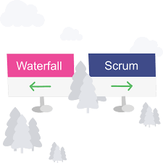
Comparativa: Scrum vs Cascada
Scrum: • Flexible • Cambios rápidos • Entregas continuas Cascada: • Estructura rígida • Cambios difíciles • Entrega final única

Slide 13
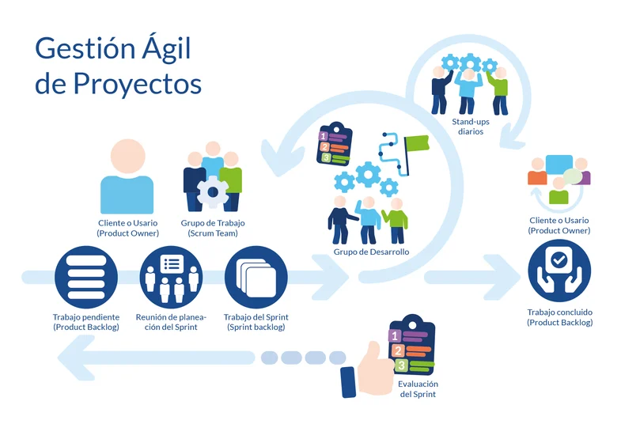
Conclusiones
Scrum mejora organización y facilita adaptación para favorecer entregas rápidas y recomendaciones para proyectos dinámicos.

